Slide 1


Физкультурно-спортивный клуб «Олимп»
Гимназия №2 г.Нерюнгри

Slide 2
Цель деятельности физкультурно-спортивного клуба: организация деятельности по вовлечению обучающихся в занятия физической культурой и спортом, развитие и популяризация школьного спорта
Задачи деятельности физкультурно-спортивного клуба:
-вовлекать обучающихся в систематические занятия физической культурой и спортом, формирование у них мотивации и устойчивого интереса к укреплению здоровья;
- организовывать физкультурно-спортивную работу с обучающимися;
-участвовать в спортивных соревнованиях различного уровня: внутри Учреждения, среди образовательных организаций;
-вести работу по пропаганде здорового образа жизни;
-оказывать содействие обучающимся, членам спортивных сборных команд Учреждения, в создании необходимых условий для эффективной организации образовательного и тренировочного процессов;
-организовывать спортивно-массовую работу с обучающимися, в том числе с обучающимися, имеющими отклонения в состоянии здоровья, ограниченные возможности здоровья;
-обеспечивать консультационное сопровождения педагогов образовательного учреждения, реализующих в своей профессиональной деятельности физкультурно-оздоровительном и спортивно-массовое направления;
-совершенствовать систему обобщения и распространения эффективного педагогического опыта по организации и проведению физкультурно-оздоровительных и спортивно-массовых направлений.

Slide 3
Использование информационных технологий в работе спортивных секций
В работе спортивных секций мы используем интерактивную доску, что позволяет облегчить процесс обучения технически сложных видов спорта : акробатику, волейбол, баскетбол. У меня получается больше времени на практику выполняемых упражнений так как технику безопасности и теоретические знания мы с юными спортсменами проходим по средствам информационных технологий. Работая с доской, имею возможность, разбив технический прием на слайды, показывать их с такой скоростью, с какой это необходимо для детального изучения и понимания в спортивной секции. С помощью маркера на доске во время показов слайдов можно рисовать стрелками направления движения ног, рук, способы самостраховки и тд.. Как результат — возможен разбор ошибок и нарушений правил игры. Можно стрелками предположить полет мяча при неправильной работе рук и ног. Такой метод обучения техническим действиям и приемам очень эффективен, нагляден и нравится учащимся.
Результатами использования интерактивной доски на уроках физкультуры являются:
доступность при любой физической подготовленности, а также нет ограничения по группе здоровья ;
Интерес и увлечение. учащихся в изучении предмета физическая культура;
Это способствует быстрому усвоению теоретического материала, а получение знаний и двигательных навыков станет интенсивнее и многообразнее.

Slide 4
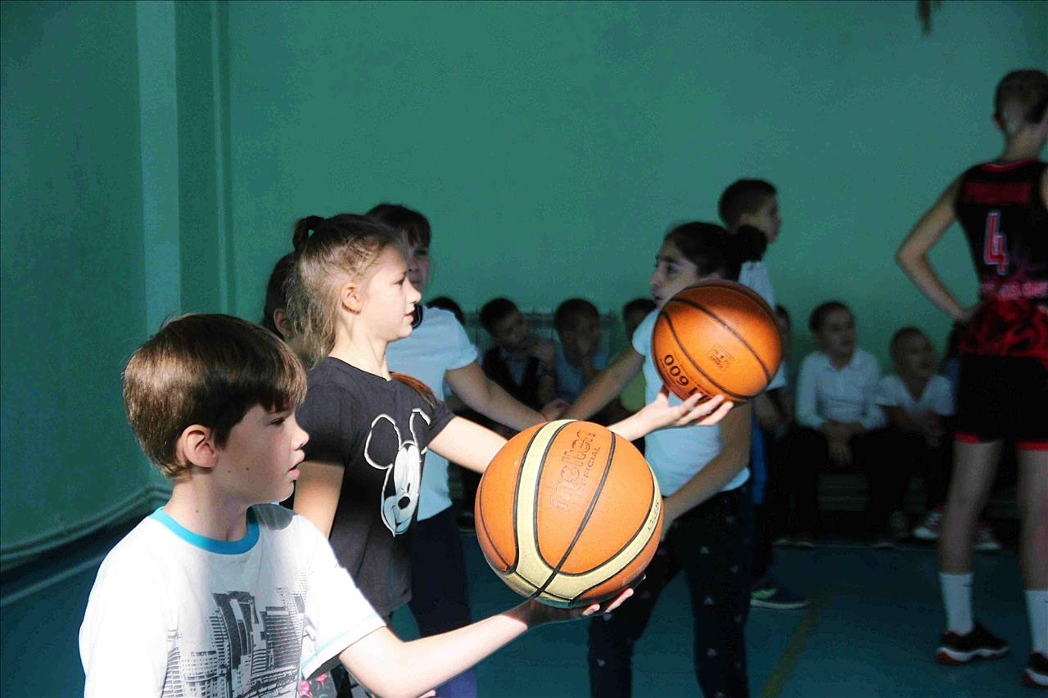
СЕКЦИЯ «БАСКЕТБОЛ» Баскетбол — одна из самых распространённых спортивных игр. В большинстве стран обучение основным её элементам происходит ещё в школе, по общим утверждённым правилам игры с пошаговым изучением элементов. Регламент обучения баскетбольным навыкам зависит от количества времени, отведённого на это учебно-спортивной программой

Slide 5
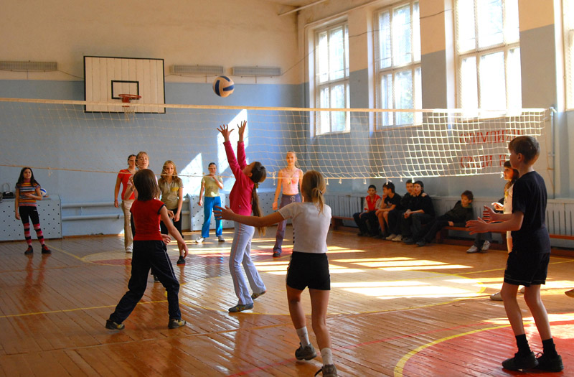
СЕКЦИЯ «ВОЛЕЙБОЛ»
Волейбол - спортивная игра, которая пользуется большой популярностью среди молодежи. Эта игра вобрала самые лучшие качества: и простоту, и зрелищность, и доступность, и эмоциональность, и, главное, способность увлечь .Волейбол - игра смелых, темпераментных, решительных, физически развитых, обладающих мгновенной реакцией и смекалкой

Slide 6
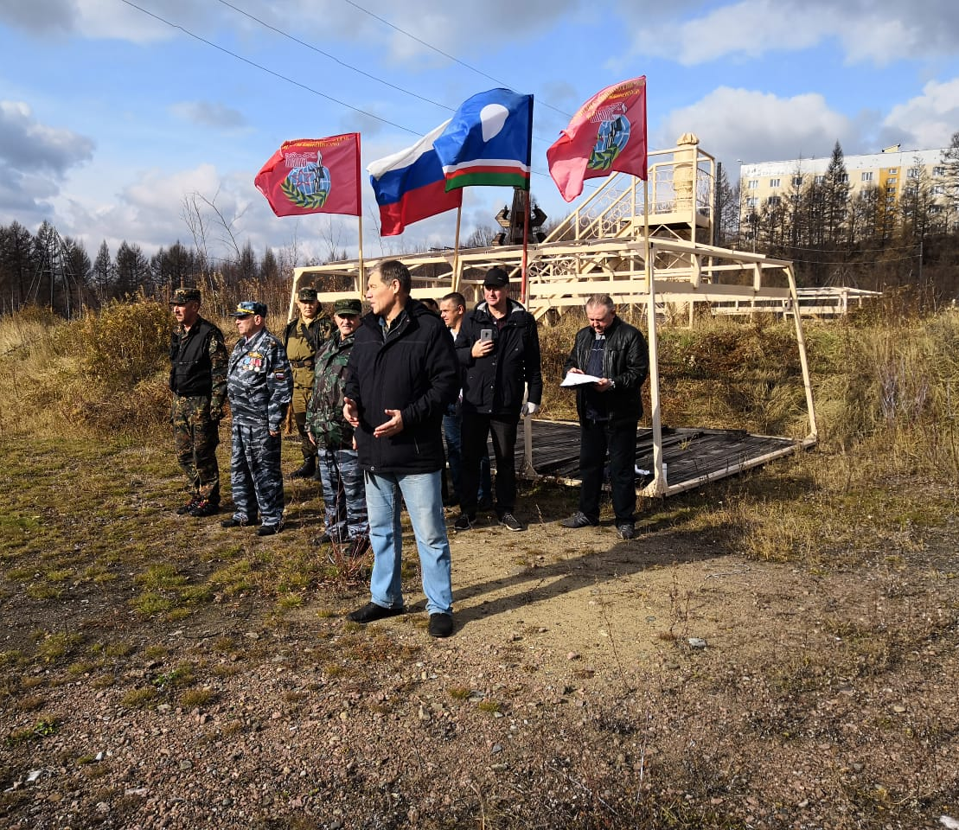
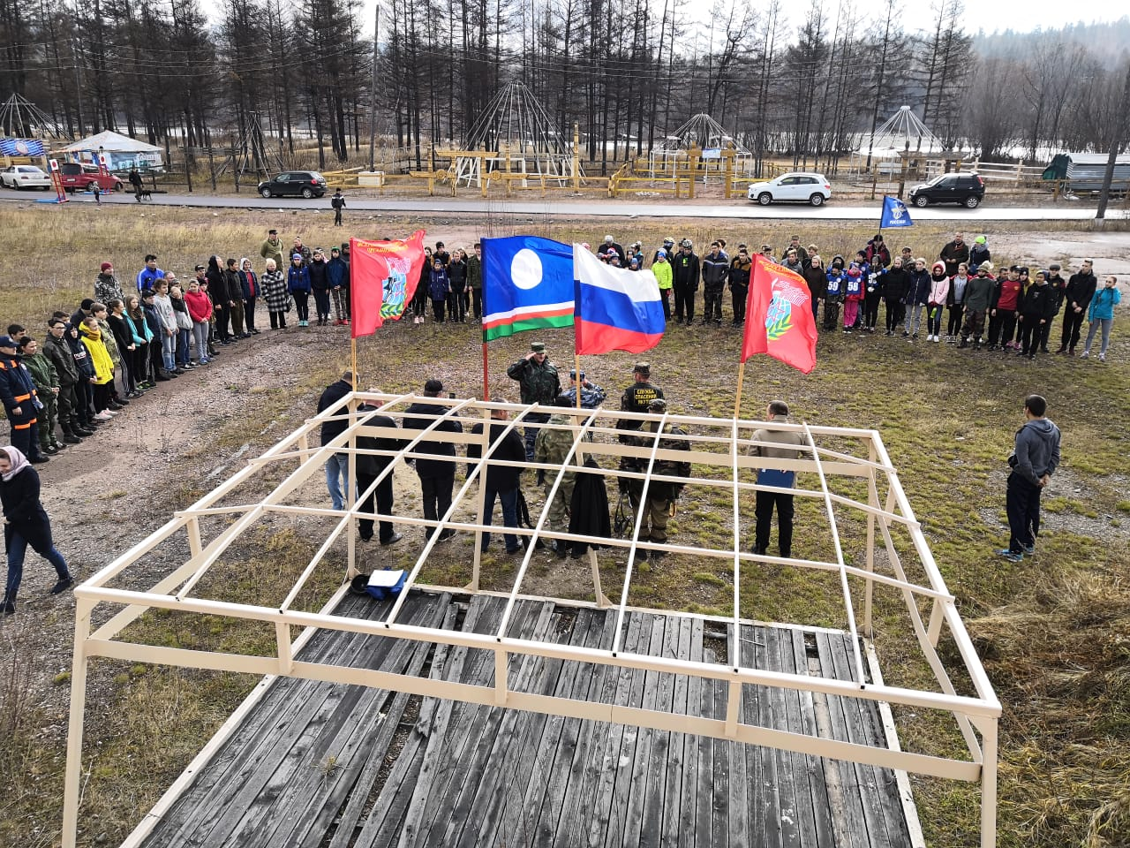
Участие в мероприятиях по патриотическому воспитанию с Якутским отделением
«БОЕВОЕ БРАТСТВО»

Slide 7
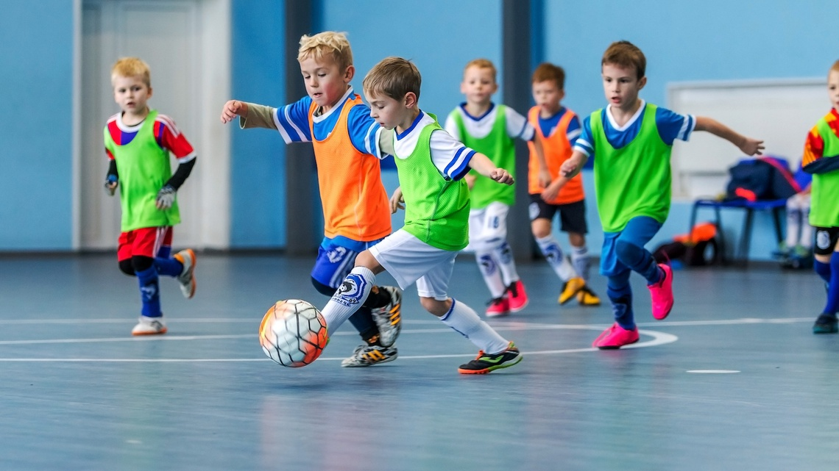
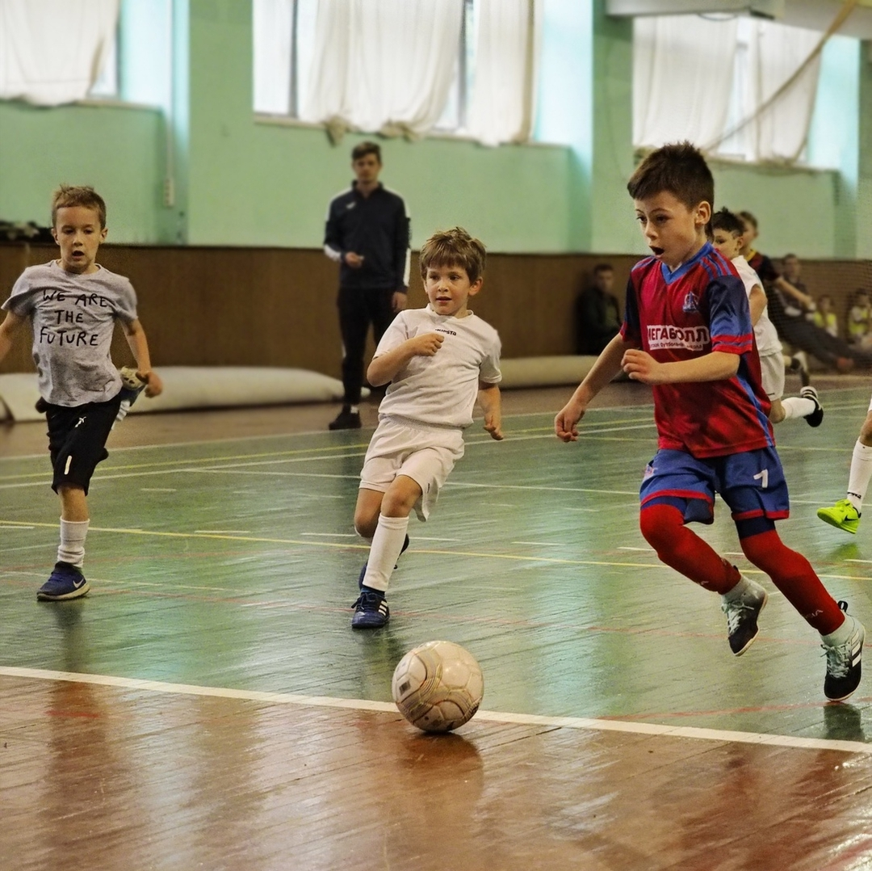

СЕКЦИЯ «Мини-футбол»
Мини-футбол способствуют развитию ловкости, быстроты, координации движений. самая популярная игра в мире Мини футбол или футзал — альтернатива классической игре, предназначенная для помещений. Она отличается правилами, размерами поля, требованиями к инвентарю .

Slide 8
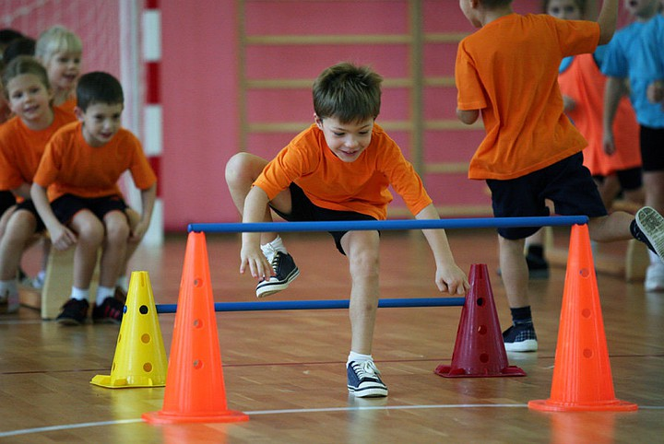
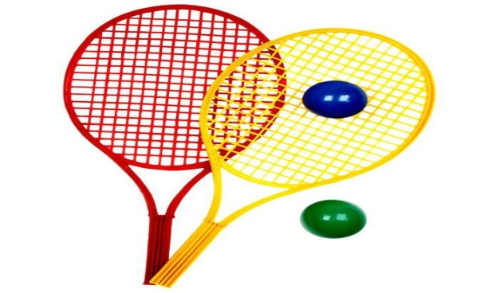
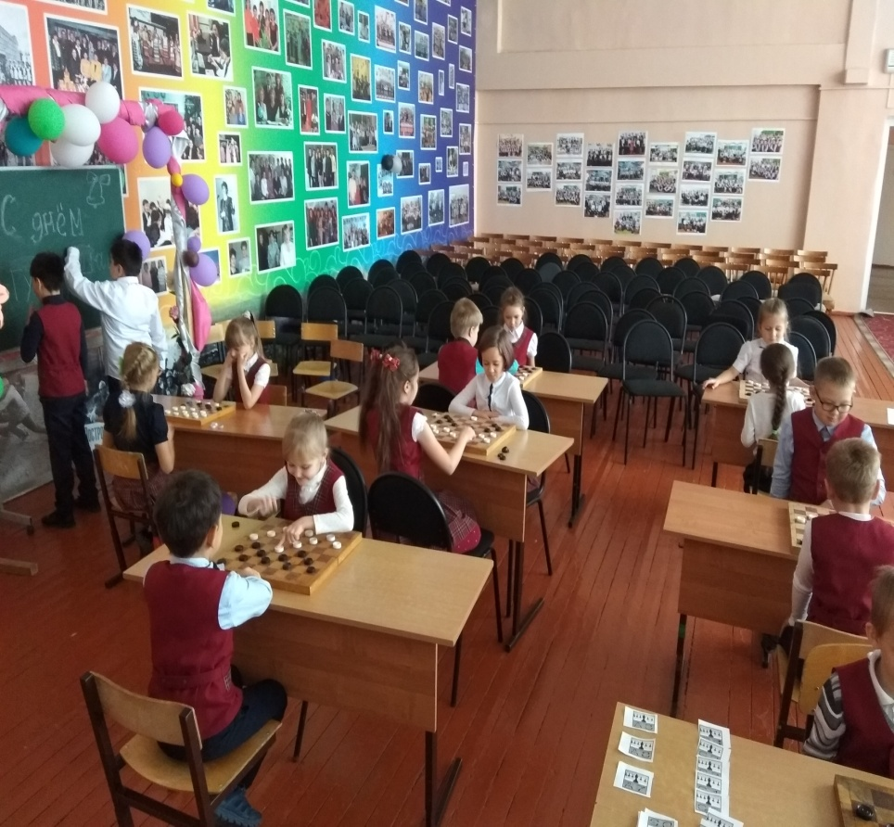
Развивающие игры ряд занятий направлены на развитие познавательных процессов, которые в наибольшей степени развиваются в данном возрасте (восприятие, наглядно-образное мышление и внимание)(Произвольное внимание, логическое и образное мышление, творческое воображение, элементарные навыки учебной деятельности)

Slide 9
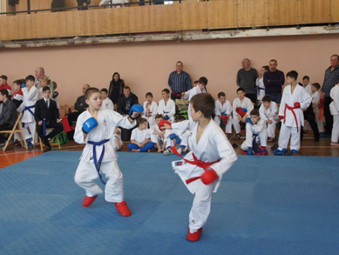
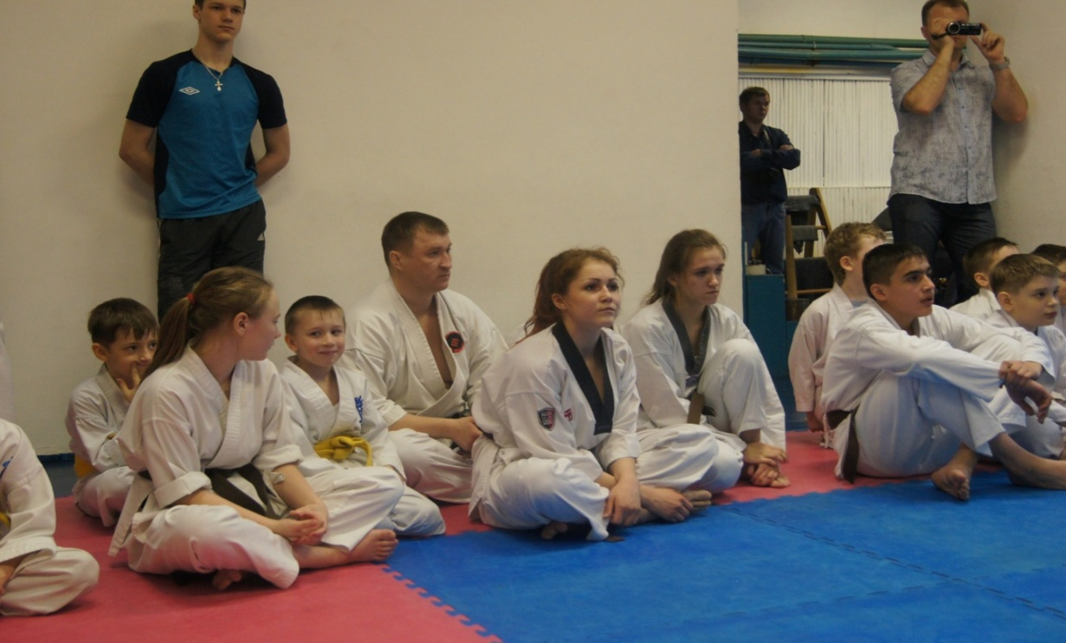
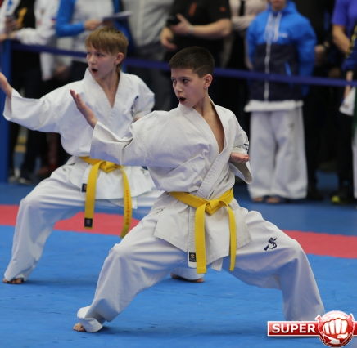
СЕКЦИЯ
«Всестилевое каратэ»
Каратэ- способствует самосовершенствованию, познанию и творчеству, формированию здорового образа жизни, профессиональному самоопределению, развитию физических, интеллектуальных и нравственных способностей, достижению уровня спортивных успехов

Slide 10
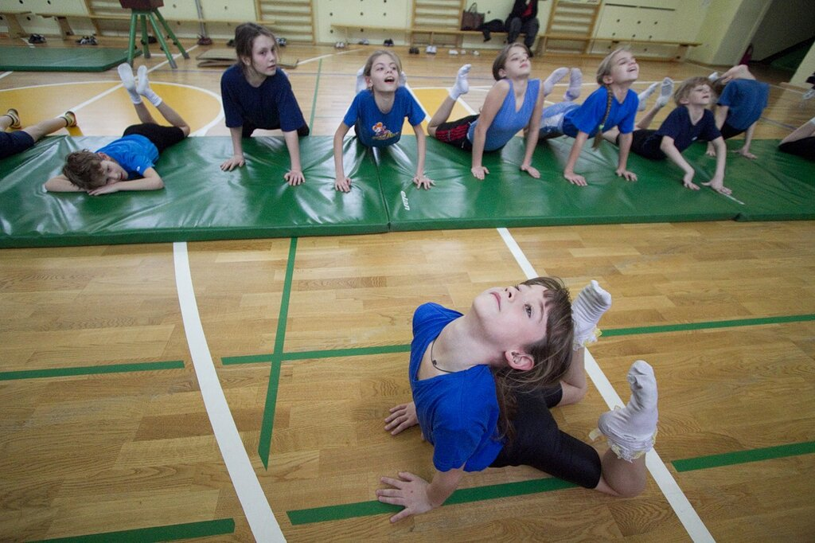
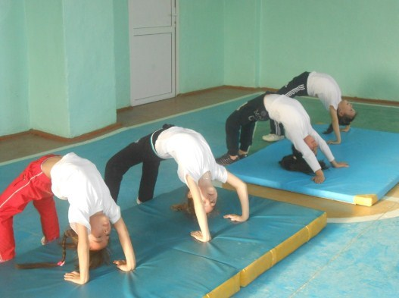
Основы Акробатики – это раздел гимнастики с упражнениями на силу, ловкость, прыгучесть и баланс (удержание равновесия или эквилибристика). Выполнение акробатических элементов требует хорошей растяжки мышц и подвижности суставов. Поэтому, раздел «Основы акробатики» — посвящён базовым основам акробатики и развитию гибкости для выполнения упражнений.

Slide 11
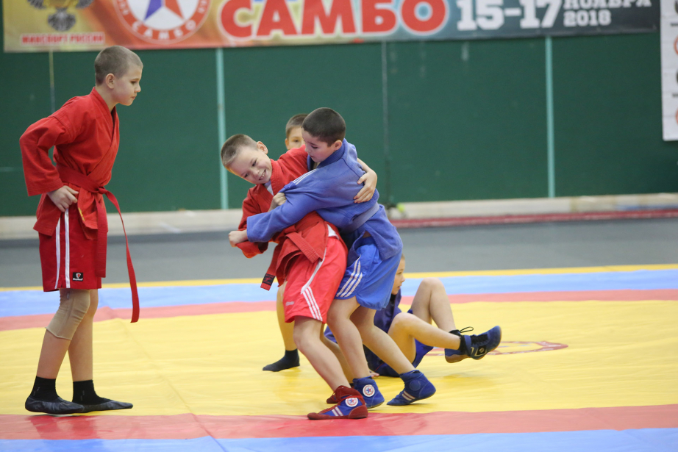
Проект- «Самбо - в школу!» — один из крупнейших образовательно-спортивных проектов, ориентированный на продвижение в школах Российской Федерации – самбо, как основы здоровья и безопасности школьников, их национального единства, успешности и конкурентоспособности. Проект реализуется Министерством Просвещения РФ и Всероссийской федерацией самбо, при поддержке Фонда «Самбо в школу». Самбо — это не просто

Slide 12
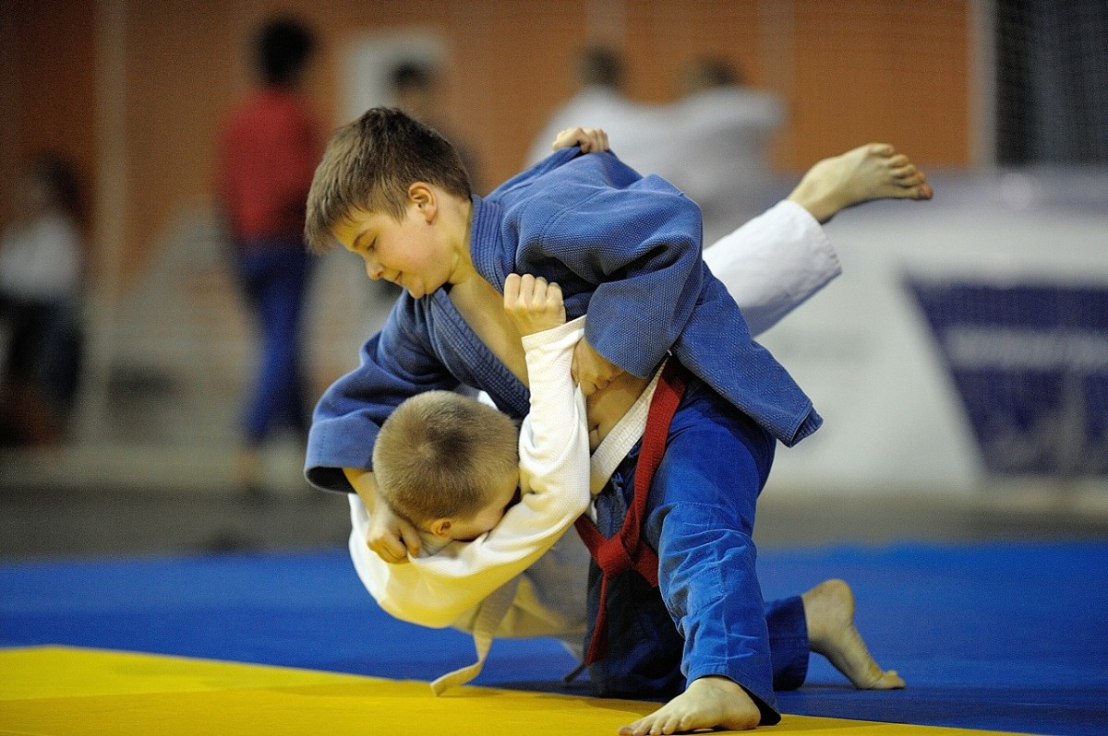
Проект- Дзюдо. Дзюдо дословно — «мягкий путь») – олимпийский вид спорта, в котором разрешены броски, болевые и удушающие приемы. Болевые приемы разрешено проводить только на руки противника. Удары и часть наиболее травмоопасных приёмов изучаются только в форме ката. В дзюдо очень важна ловкость, а также принципиально использование силы соперника.

Slide 13
Направления деятельности физкультурно-спортивного клуба, формы работы
-организация и проведение спортивных, физкультурных и оздоровительных мероприятий в Учреждении, в том числе организация и проведения школьного этапа городской комплексной Спартакиады, участие в Всероссийском физкультурно-спортивном комплексе «Готов к труду и обороне» и других мероприятий по решению их Оргкомитетов.
-организация и проведение мероприятий, направленных на воспитание физических и морально-волевых качеств, укрепление здоровья обучающихся, социальной активности обучающихся и педагогических работников Учреждения, посредством занятий физической культурой и спортом;
-проведение работы по физической реабилитации обучающихся, имеющих отклонение в состоянии здоровья, ограниченные возможности здоровья, привлечение их к участию и проведению массовых физкультурно-оздоровительных и спортивных мероприятий;
-формирование команд по различным видам спорта и обеспечение их участия в соревнованиях разного уровня;
-пропаганду в Учреждении основных идей физической культуры, спорта, здорового образа жизни;
-поощрение обучающихся, добившихся высоких показателей в физической культуре и спорте;
-информирование обучающихся о проводимых спортивных, физкультурных и оздоровительных мероприятиях в Учреждении, других организациях города.

Slide 14
Спасибо за внимание

